Slide 2
JBoss Forge: Produtividade, Confiança e Testabilidade em um ambiente corporativo
George Gastaldi
Senior Software Engineer – JBoss by RedHat
george.gastaldi@redhat.com
Twitter: @gegastaldi

Slide 3

Quem sou eu ?
Forge Core Developer
JBoss Community Leader 2012 (Bug Fix)
Seam 3 Reports/JCR leader

Slide 4
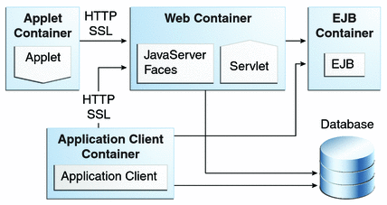
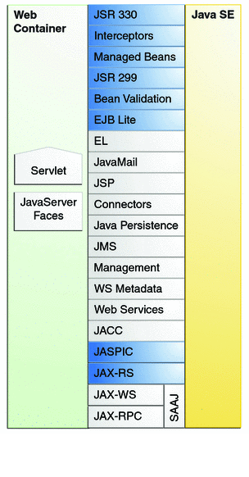
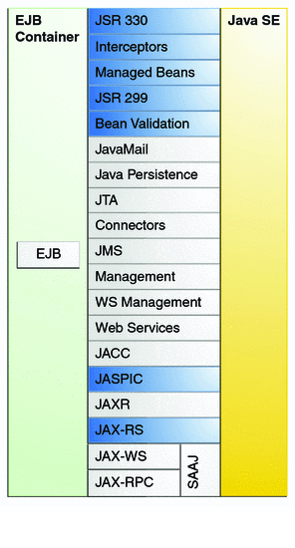
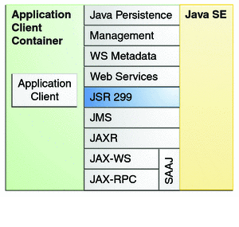
Java EE 6

Slide 5
Por que desenvolver para Java EE ?
Pode ser desencorajador para um desenvolvedor iniciante
É possível configurar uma tecnologia de uma forma padronizada ?
  XML
  Anotações
Diferença de configuração entre Containers
  Especificações suportadas
  Arquivos de implantação

Slide 6
Java EE
Security
Servlets
RichFaces
Spring
Java Transactions API (JTA)
NetBeans
Java Persistence API (JPA)
Eclipse
jquery
OAUTH
CDI
JDBC
AJAX
Ant
JAX-RS (REST)
Payment Gateways
Enterprise Java Beans 3.1 (EJB)
SOAP
yui
Tapestry
Maven
Primefaces
Java Server Faces (JSF)
Html 5
JSP
Seam 3
Java Messaging Service (JMS)
Wicket
OpenID
Bean Validation
websockets
Infinispan
Gradle

Slide 7


Notes:
JBoss Forge é uma ferramenta em linha de comando para desenvolvimento rápido de aplicações (rapid-application development – RAD) em ambientes padronizados. Uma outra maneira de entendê-lo, é pensar nele como Arquétipos Maven bombado com esteróides.

Slide 8
Características
Processo consistente em integrar frameworks
  rest setup
  faces setup
CDI na sua melhor forma
Local único para compartilhar e colaborar (Github)
Adorado pela Comunidade (+ 40 colaboradores)
  Idéias exploradas no projeto não tem fim e o entusiasmo dos contribuidores é impressionante
  https://github.com/arquillian/arquillian-organization/wiki/GSoC-Org-Application

Slide 9


Slide 10
DEMO

Slide 11


Slide 12


Slide 13
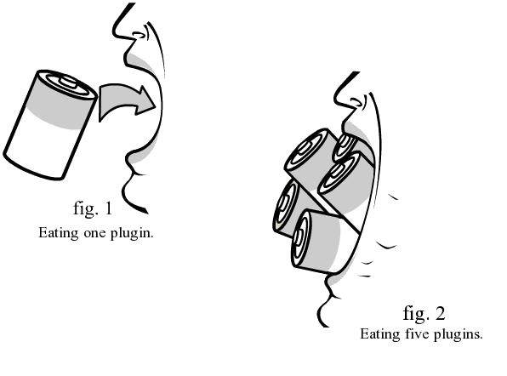
Plugins

Slide 14
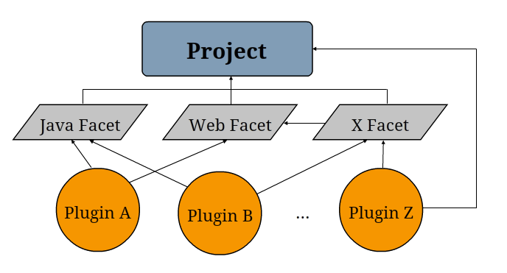
Arquitetura

Slide 15
DEMO

Slide 16
Resumo
Forge nos auxilia a:
  Criar aplicações e mantê-las através de plugins para as tarefas repetitivas
  Integrar com ferramentas e tecnologias existentes
  Adicionar/ativar tecnologias com o auxílio de plugins

Slide 17
O que vem por aí na versão 2.0 ?
Addons
Container mais rápido (Inicia ~ 3s)
Extrema Modularidade
IDE Wizards

Slide 18
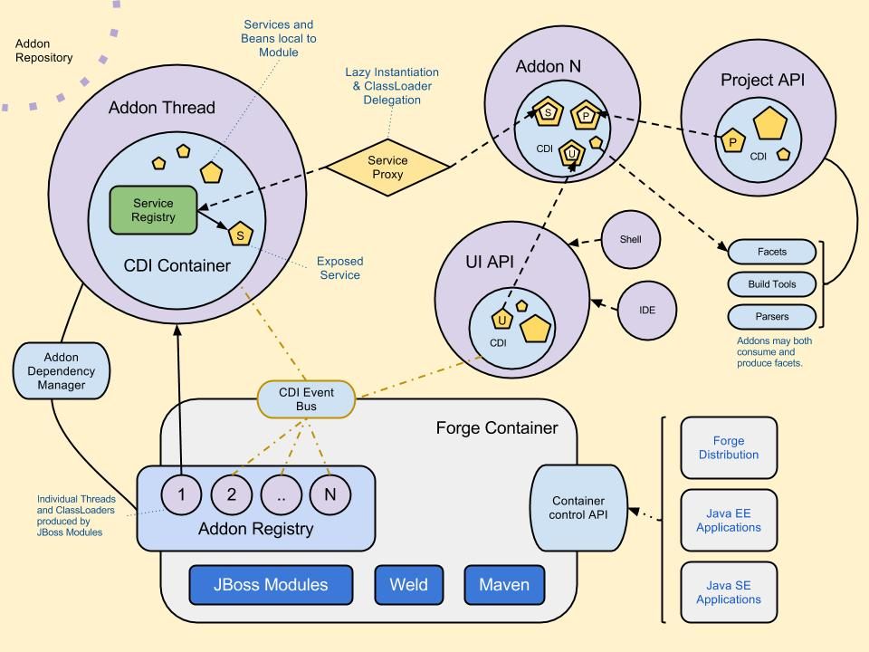

Slide 19
Q & A

Slide 20
Informações Adicionais
Website: http://forge.jboss.org
Twitter: https://twitter.com/JBossForge
Forge Forums: https://community.jboss.org/en/forge
Vimeo feed: https://vimeo.com/channels/jbossforge
IRC: irc.freenode.net/#forge
Código-fonte: https://github.com/forge/core
Listas de discussão: https://lists.jboss.org/mailman/listinfo/forge-dev

